Slide 1
Adversarial Machine Learning
Progetto per il corso di Software Security
Elisa Acciari - Giulio Cappelletti

Slide 2
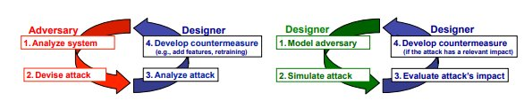
Sicurezza nei sistemi di ML
Approccio reattivo (sinistra): Difensore e attaccante adattano il proprio comportamento in base a quello dell’avversario.​
Efficace contro attacchi già conosciuti​
Rischio elevato contro nuovi attacchi​
​
Approccio Proattivo (destra): Questo approccio privilegia la prevenzione e parte da un accurata definizione dei requisiti del modello: finalità del modello? I dati di training sono sensibili? Qual è il formato dei dati?​
Esempio: Le reti neurali convoluzionali, con ottime prestazioni nella classificazione delle immagini, si sono mostrate vulnerabili a perturbazioni malevoli impercettibili. Maggiore rilevanza dell’AML nella Computer Vision.​
Ciclo di sicurezza proattivo, 3 «golden rules» [3]:​
«Known your avversary»​
«Be Proactive»​
«Protect yourself»​
​
​
[3] B. Biggio and F. Roli, “Wild patterns: Ten years after the rise of adversarial machine learning”​

Slide 3
Vulnerabilità
Occorre identificare le vulnerabilità nei sistemi di ML. Generalmente, queste sono [2] [4]:​
Vulnerabilità nei dati​
Assunzioni sui dati: L’attaccante può fornire al modello dati che violano le assunzioni.​
Esempio: Usando PCA si assume che i dati siano linearmente separabili.​
Iterative Learning: L’attaccante può agire sui dati in fase di aggiornamento del modello.​
Attacchi: Poisoning Attacks, Backdoor Attacks e Adversarial Examples ​
​
Vulnerabilità nel modello​
Overfitting ​
Uso di Modelli Pre - addestrati​
Attacchi: Model Extraction, Model inversion​
Vulnerabilità nel sistema: Le vulnerabilità risiedono nelle parti costruttive e funzionali del sistema​
[2] H. Chen and M. A. Babar, “Security for machine learning-based software systems: a survey of threats, practices and challenges,”​
[4] L. Huang, A. D. Joseph, B. Nelson, B. I. Rubinstein, and J. D. Tygar, “Adversarial machine learning,”​

Slide 4
Modellare l’attaccante
Modellare l’attaccante malevolo è cruciale per la prevenzione e lo studio di meccanismi di difesa adeguati. Questo viene fatto mediante 3 dimensioni di analisi.​
Attacker’s Goal: ​​
Specificità dell’attacco: Su quali classi di elementi si concentra l’attacco?​
Attacchi Targeted​
Dato l’input x classificato nella classe C(i), l’obiettivo è perturbare x in x’ in modo che sia classificato come appartenente a una specifica classe C(j)​
Attacchi Untargeted​
L’attaccante mira a mal classificare una classe C(i) in qualsiasi altra classe C(j)​
Violazione della sicurezza desiderata: Quali proprietà del sistema sono attaccate?
Confidenzialità​
L’attaccante mira ai dati degli utenti usati per training/testing.​
- Model Inversion​
- Model Extraction​
Integrità​
L’attaccante mira a provocare un determinato comportamento riguardo un input, oppure, a far rilevare determinati errori.​
- Poisoning Attacks​
- Evasion Attacks​
​
Disponibilità​
L’attaccante mira a causare un ritardo o malfunzionamento nel sistema inducendo troppi errori di classificazione.​
- Poisoning Attacks​

Slide 5
Modellare l’attaccante
2. Attacker’s Knowledge: La conoscenza è caratterizzata in base ai seguenti elementi [3]:​
D: Dati di training ​
X: Insieme delle features ​
f: Algoritmo di apprendimento ​
w: parametri/iperparametri del modello ​
Θ = (D, X, f, w): Spazio che rappresenta la conoscenza dell’attaccante viene indicata come lo spazio i cui elementi sono costituiti come segue​
White-Box: ΘPK = (D, X, f, w)​
Grey-Box: ΘLK = (D’, X, f, w’)​
Black-Box: ΘZK = (D’, X’, F’, w’)​
3. Attacker’s Capability:​​
​
Attacker’s Influence​
L’attaccante Causativo può manipolare sia i dati di training che di testing​
L’attaccante Esplorativo agisce in fase di testing e interroga il modello per ottenere informazioni.​
Poisoning Attacks
Evasion Attacks
[3] B. Biggio and F. Roli, “Wild patterns: Ten years after the rise of adversarial machine learning”​

Slide 6
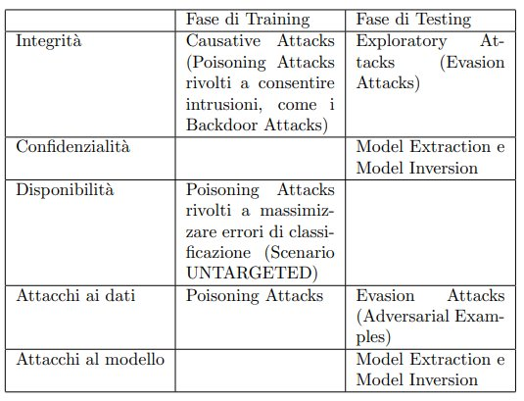
Modellare l’attaccante
Tassonomia in base al Threat Modeling​

Slide 7
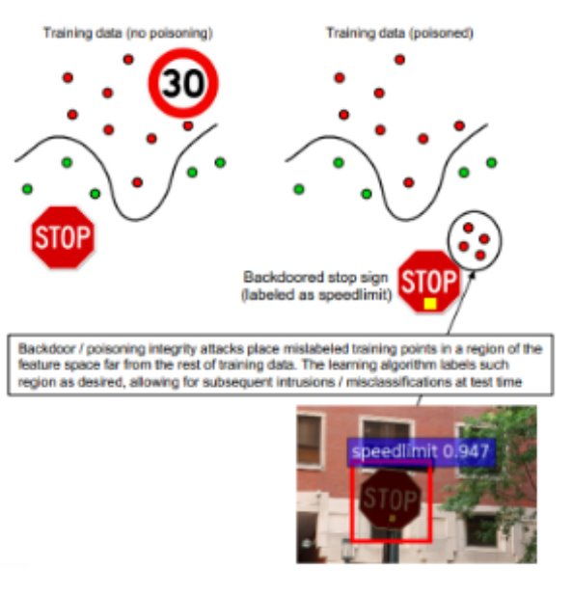
Attacchi durante la fase di training
Gli attacchi nella fase di training sono definiti Causative Attacks (in base all’influenza dell’attaccante) e questo scenario è meglio noto come Poisoning Attacks [3].​
Poisoning Attacks: Prevedono di iniettare una frazione di dati avvelenati nel training set così da spostare il confine decisionale del modello.​
Scenario untargeted: L’attaccante mira alla disponibilità e inietta così tanti dati errati da rendere inutile il modello.​
Scenario targeted: L’attaccante mira all’integrità facilitando future intrusioni.​
​​
Backdoor Attacks​
L’attaccante durante il training introduce un «trigger», un’azione che viene attivata al verificarsi di una determinata condizione che porterà un determinato effetto. ​
Il classificatore viene addestrato normalmente, in seguito si potranno facilitare future manipolazioni grazie al trigger​
Esempio di Backdoor Attack [3].
[3] B. Biggio and F. Roli, “Wild patterns: Ten years after the rise of adversarial machine learning”​

Slide 8
Attacchi durante la fase di training
I Poisoning Attacks si differenziano anche per il livello di accesso ai dati
​​
Data Manipulation
L’attaccante non ha accesso all’algoritmo di apprendimento ma può accedere, modificare o aggiungere dati al training set
​​
Data Injection
L’attaccante non ha accesso all’algoritmo di apprendimento ma può accedere, modificare o aggiungere dati al training set
​​
Logic Corruption
Scenario in cui l’attaccante ha accesso all’algoritmo di apprendimento e mira a modificare la modalità di apprendimento del modello
​​

Slide 9
Attacchi durante la fase di Testing
Evasion Attacks
Adversarial Examples
Oracle Attacks
Evasion Attacks
Attacchi che minano l’integrità del modello:
in questi attacchi avviene la progettazione di input da inserire in fase di test.
l’attaccante crea intrusioni per eludere il classificatore pur non avendo influenza diretta sul classificatore stesso.
Creano Adversarial Examples

Slide 10
Attacchi durante la fase di Testing - Evasion Attacks
l’avversario fornisce dei dati in input al modello in fase di inferenza, calcola il gradiente della funzione di perdita rispetto ai dati forniti così da vedere in quale direzione si dovrebbe modificare l’input per massimizzare la perdita.
Gradient Based
non ci si basa sul gradiente, ma su altre metriche. In questo caso non è necessario per l'attaccante accedere al dataset completo del modello, ma solamente a parametri limitati.
Gradient Free
Gli input modificati (perturbati) sono poi inserite in campioni di test puliti per formare adversarial examples.

Slide 11
Attacchi durante la fase di Testing - Oracle Attacks
Oracle Attacks
Attacchi mirati alla confidenzialità del modello.
Condotti principalmente in un contesto black-box, in cui l’attaccante non dispone di informazioni sulle metriche interne del modello ma dispone solamente di coppie input-output e probabilità di classe.
Creano Adversarial Examples

Slide 12
Attacchi durante la fase di Testing - Oracle Attacks
Model Extraction
interroga il modello e crea un modello sostitutivo che emula il comportamento del modello originale che si vuole attaccare.
Obbiettivo : determinare gli input originali
“inversione” del modello, poiché l’attaccante, avendo accesso solamente ad alcuni parametri e alle etichette in input, cerca di invertire il processo di addestramento del modello per ottenere informazioni sugli input.
Model Inversion
Membership inference
ricercare uno specifico input in fase di training
trasferibilità
Adversarial examples
Attacco

Slide 13
Attacchi durante la fase di Testing - Adversarial Example
Adversarial Example
Sono delle istanze di input che vengono perturbate per fare in modo che, una volta inserite nel modello, queste lo inducono a classificare in modo errato con alta probabilità.
Proprietà di trasferibilità
usati non solo per attaccare il modello originario, ma anche altri.
Quali sono le cause della sua efficacia? (problema ancora aperto)
Si pensa che sia dovuto all’alta linearità dei dati.

Slide 14
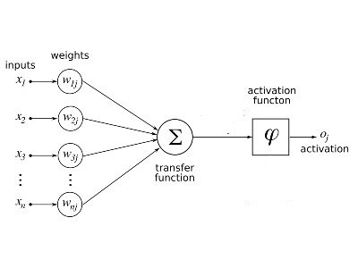
Attacchi durante la fase di Testing - Adversarial Example
Alta linearità - Rete Neurale
Layer, strati della rete composti da neuroni
Neuroni, prendono in input gli output x dello strato precedente e inviano il loro output a quello successivo.
Questi input vengono pesati tramite i pesi associati w, vengono sommati, poi passati alla funzione di attivazione che lascia passare l’output.
Supponiamo di avere un input avversario x' dove: x' = x + δ
δ rappresenta la perturbazione introdotta, quindi il prodotto con il peso corrispondente w, avrà il seguente valore: wT x′= wT x + wT δ
Ne consegue un innalzamento del valore che verrà passato alla funzione di attivazione. Anche se queste perturbazioni sono infinitesime, apportandone in gran numero si può causare un cambiamento significativo nell'output.

Slide 15
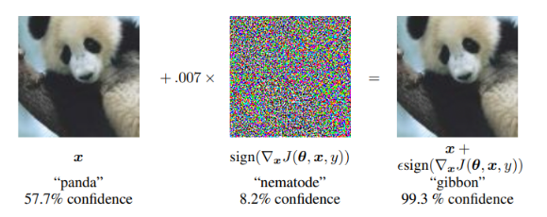
Attacchi durante la fase di Testing - Adversarial Example
Fast gradient sign method (FGSM)
Uno degli algoritmi più noti per creare Adversarial Examples
Genera un’immagine perturbando pixel per pixel e calcolando la funzione di perdita del gradiente rispetto ai pixel di input.
Esempio
L’immagine prodotta, nascondendo il suo vero confine di decisione, questa perturbazione è calcolata per far riconoscere l’immagine, di un panda, come un gibbone.

Slide 16
Difese
Difesa Reattiva
Difesa Proattiva
strategia che mira a contrastare attacchi già avvenuti, e che si basa sul rilevamento rapido degli attacchi non appena si verificano.
riaddestrare il classificatore con nuovi dati, che includono esempi dell'attacco.
strategia volta a identificare le minacce prima che si verifichino.
Security by design
Security by obscurity

Slide 17
Difese - Difesa Proattiva
Security by design
Contrastare gli evasion attack
Contrastare i poisoning attacks
Riaddestramento iterativo del classificatore su attacchi simulati
Problemi
Robust optimization
si prende in considerazione che ci possa essere incertezza nei dati e parametri del modello, e si cerca di minimizzare la massima perdita possibile
riconosciuti come outliers
Tecniche:
data sanitization
robust learning
tecniche sono euristiche e mancano di robustezza
problemi di scalabilità in presenza di grandi dataset e feature ad alta dimensionalità

Slide 18
Difese - Difesa Proattiva
Security by obscurity
Randomizzazione della Raccolta dei Dati di Addestramento
Utilizzo di Classificatori Difficili da Decodificare
difficili da invertire o decodificare, classificatori ensemble
Randomizzazione dell'Output del Classificatore
in modo da fornire feedback imperfetto all'aggressore
Tuttavia, la validità di queste tecniche è ad oggi una questione aperta
introducendo variabilità nella formazione del modello
obiettivo è rendere più difficile per l'aggressore comprendere il funzionamento del modello attraverso l'analisi dei dati di addestramento

Slide 19
Difese - Difesa nell’AML
Difese nell’AML
Fase di Training
Data encryption, i dati vengono cifrati
Data sanitization, rilevazione di campioni di input dannosi per la classificazione
Robust learning, queste tecniche sopprimono le potenziali distorsioni causate da campioni avvelenati.
Fase di Test
L’Adversarial training è considerato la prima tecnica di difesa contro gli adversarial attacks durante la fase di test. Questa tecnica prevede l'addestramento del modello su un set di dati ibrido che include sia immagini legittime che contraddittorie.
Problema
Numerosità delle immagini di addestramento
L’efficacia dipende dalla completezza del training set.

Slide 20
Difese - Difesa nell’AML
Difese della Privacy
Privacy differenziale
Crittografia omomorfa
crittografia dei dati in modo che le reti neurali possano elaborarli senza decrittografarli.
Federated Learning
meccanismo di apprendimento collaborativo
fase di training del modello distribuita sui vari client che detengono i dati sensibili.
gli input di addestramento saranno in chiaro solamente localmente
modelli addestrati inviati al server per aggregarli in uno.
viene inserito un elemento disturbante, chiamato rumore, nei dati sensibili, in modo da permettere l'anonimizzazione di questi già nella fase di acquisizione
garantire che non si modifica drasticamente l'utilità dei dati

Slide 21
Conclusione - Sviluppi futuri
Sviluppi futuri
Incrementare la rilevazione delle manipolazioni per contrastare gli attacchi di avvelenamento
Approfondire l’efficacia degli adversarial example, il perchè siano così potenti e sulla proprietà di trasferibilità.
Anche se esistono difese contro gli adversarial example ci saranno quindi sempre degli input che possono ingannare il modello
Inoltre, lo sviluppo di metodi di difesa dagli adversarial examples è complesso.
Particolare attenzione dovrebbe essere posta alla recente tecnica di difesa, il Federated Learning.
Sviluppando tecniche per l’aumento della privacy in fase di trasferimento del modello, trovando un compromesso tra prestazioni e velocità di comunicazione per l’abbattimento dei costi legati a quest’ultima
Nuovi metodi di convalida dei dispositivi distribuiti da cui si accetterà il modello

